Slide 1
Сложение чисел с разными знаками
6 класс.
Шапкова Вера Георгиевна,
МБОУ СОШ №31, г. Курск.

Slide 3
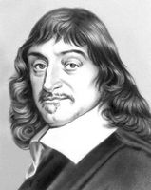
1596-1650 годы жизни.
Рене Декарт

Slide 4
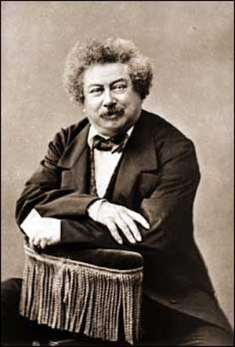
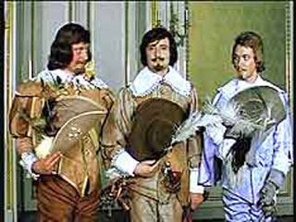
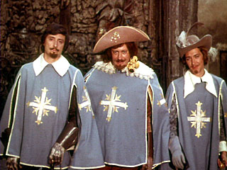
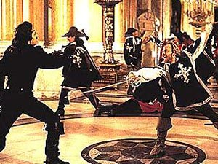
А. Дюма.

Slide 10
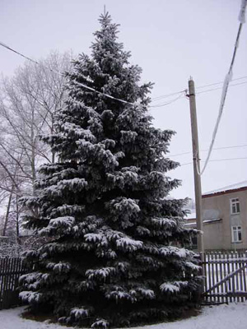
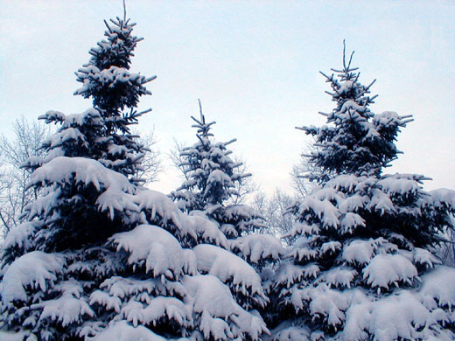

Slide 12
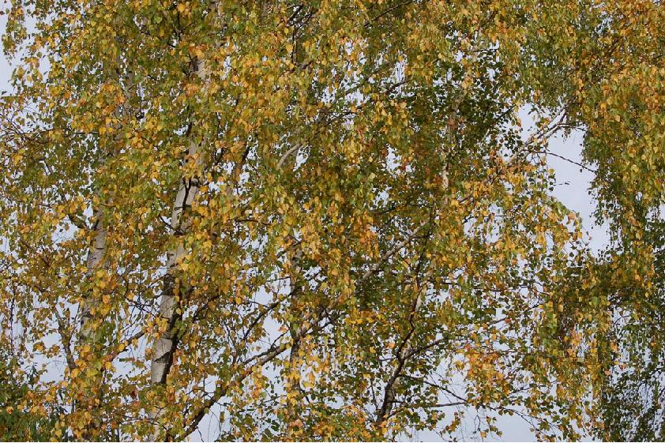

Slide 14
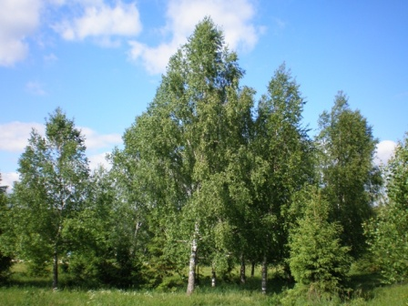

Slide 15
Домашнее задание: № 1019 (а), №1083 (3 столбик), Дополнительное задание:

Slide 16
Спасибо за урок
Успехов в выполнении домашнего задания

